Slide 1
Projet AIQWA
Air Quality Watch

Slide 2
Présentation du projet
Utilisation de l’API Amibeedata
Récupération toutes les heures de données concernant les concentration en différents polluants en un lieu donné.
  Ozone – PM25 et PM10 (particules fines) et NO2
Génération de 2 graphiques
  Une courbe montrant l’évolution des concentrations
  Un diagramme circulaire montrant la répartition à l’instant t

Slide 3
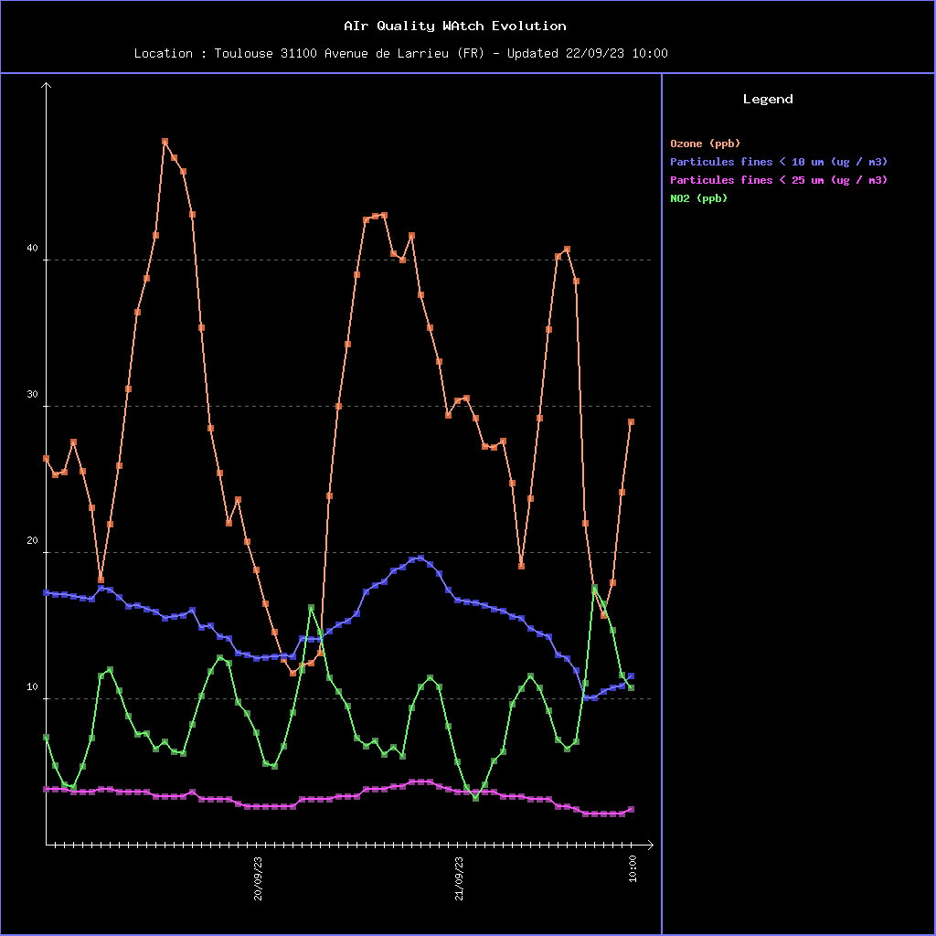
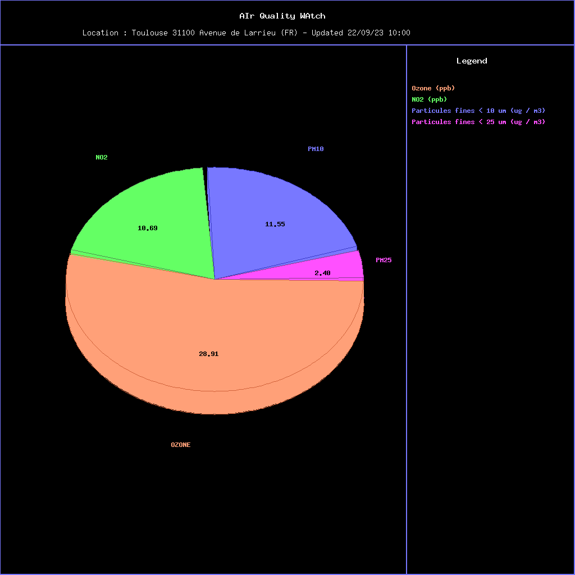
Présentation du projet

Slide 4
Les composants
Utilisation des libraries
curl/curl.h : pour les requetes HTTP GET
gd.h : pour générer les graphiques
nlohmann/json.hpp : pour le parsing json
<regex> <fstream> <vector> <string> <memory.h>
Compilation : g++ -o airQualityWatch main.cpp mycurl.cpp myparsing.cpp myoptions.cpp mygraphics.cpp myregex.cpp -lcurl -lgd

Slide 5
Les classes
Classes utilisées
myCurl : Basée sur curl.h, gère les requètes HTML et la mise à disposition des datas
myOptions : Gère le accès aux options stockées dans AIQWA.conf. Permet de modifier certains paramètres sans avoir à recompiler
myGraphics : Basée sur la lib gd. Génère les graphiques
myParsing : Basée sur nlohmann/json.hpp. Gère les lectures, ecritures et parsing des données au format json
myRegexp : Fournit des helpers pour récupérer les infos date et time dans des strings

Slide 6
Fonctionnement
L’exécutable commence par accéder au fichier AIQWA.conf
{
"curlopts": {
"url": "https://api.ambeedata.com/latest/by-lat-lng",
"urlParams": {
"lat": "43.560537",
"lng": "1.404690"
},
"api-key": "x-api-key:b83fcfd7137ff81d96b92a34d3488506b7d3976bda58077cab133e94efd0a240"
},
"display":true,
"filesOwner": "owner",
"logPath": "logs",
"logFileName": "AIQWA.log",
"dataPath": "datas",
"dataFileName": "AirQualityWatch",
"chartPath": "charts",
"curveChartFileName": "curve.png",
"histoChartFileName": "histo.png",
"pieChartFileName": "pie.png"
}

Slide 7
Fonctionnement
myCurl accède à l’API
myParsing enregistre les données brutes et incrémente un fichier Json contenant l’historique des mesures
myGraphics génère les graphiques et les enregistre
La mémoire est libérée.

Slide 8
qemu – redirection des ports
Le port 5555 de la machine hôte est redirigé vers le port 22 de qemu
Le port 8080 de la machine hôte est redirigé vers le port 80 de qemu
Le port 58080 de la passerelle est redirigé vers le port 8080 de la machine hôte
Ce paramétrage permet d’acceder à qemu en ssh, et d’accéder au serveur httpd de busybox depuis internet ex : http://88.179.9.133:58080/

Slide 9
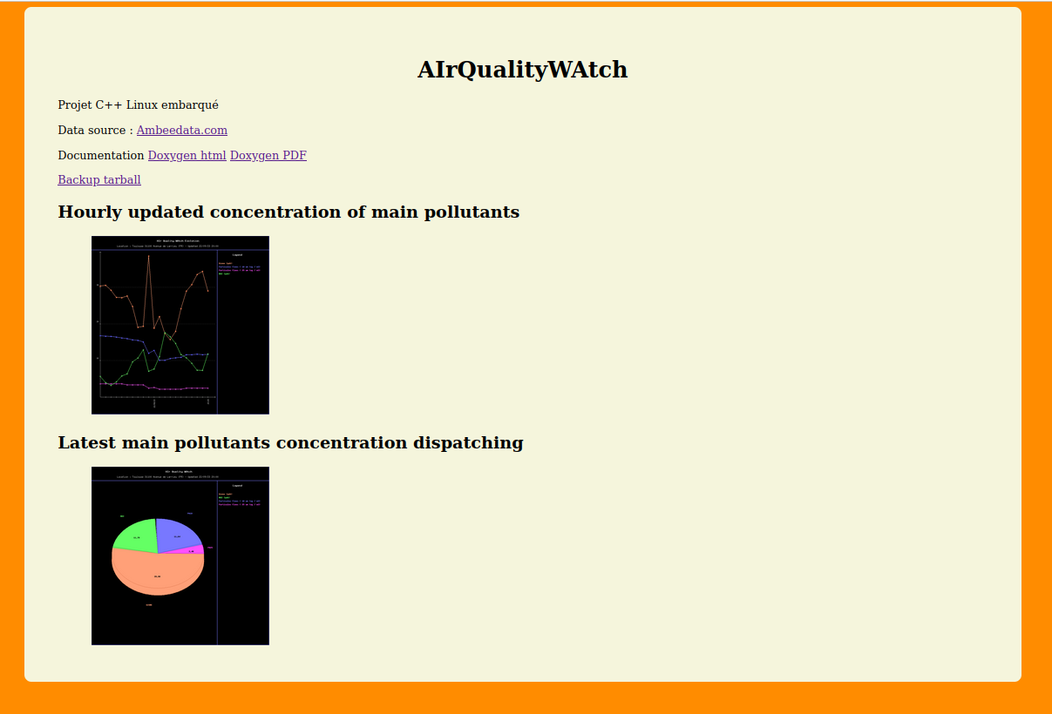
Accès aux graphiques http://88.179.9.133:58080/

